Slide 1
TRƯỜNG TIỂU HỌC QUANG TRUNG CHÀO MỪNG CÁC EM ĐẾN VỚI TIẾT TIẾNG VIỆT LỚP 1
Giáo viên: Vũ Thị Dung – Lớp 1E

Slide 2

(TIẾT 1)

Slide 3

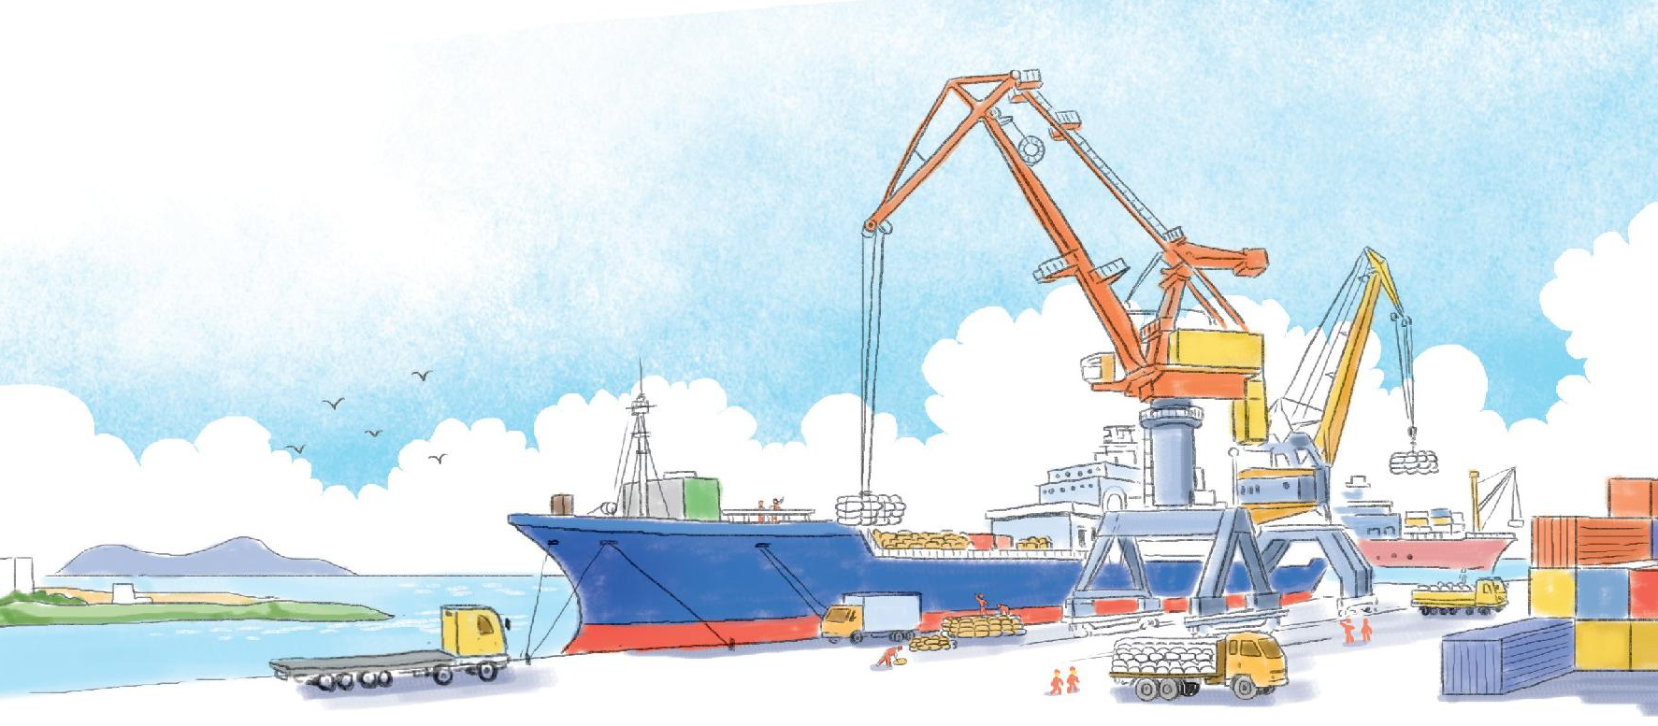


Slide 4

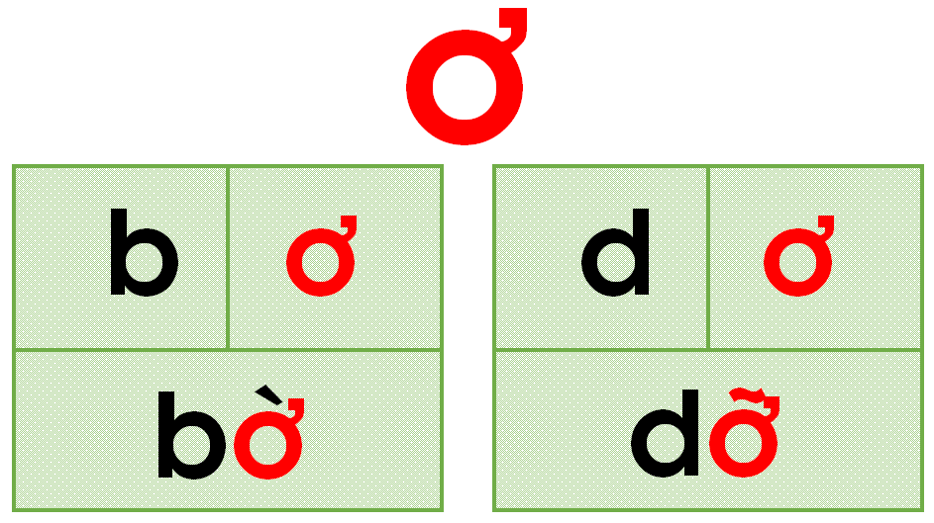

Slide 5


Slide 6

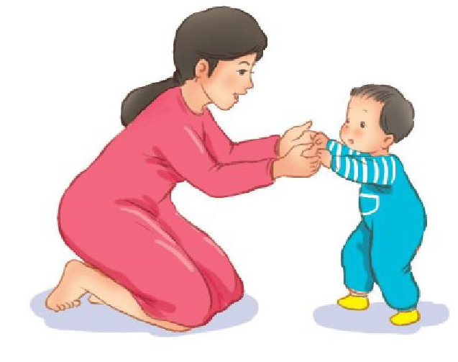





Slide 7
Viết Bảng

Slide 8


Slide 9


